Slide 1
环烷烃
代表物：CH₄
通式：CnH2n+2（ n≥1 ）
性质:氧化、取代、分解
饱和烃
烷烃
代表物：C₂H₄ , CH₂=CH₂
通式： CnH₂n （ n≥2 ）
性质:氧化、加成、分解
烯烃
烃
代表物：C₂H₂, CH=CH
通式： CnH2n-2 （ n≥2）
性质 氧化、加成、分解
炔烃
不饱和烃
代表物：C₆H₆
通式： CnH2n-6 （ n≥6）
性质 氧化、取代、加成、分解
芳香烃

Slide 2
烃
卤代烃
C₂H₅-Br
醇
C₂H₅-OH
有机化合物
醚
CH₃-O-CH₃
O
H
烃的衍生物
酚
醛
CH₃CHO
O
酮
CH₃
C
CH₃
O
羧酸
CH₃
C
O H
O
酯
CH₃
C
O CH₃

Slide 3
烃的衍生物
有机化合物，若从结构上看，可以看作是由烃衍变而来，
这样的有机物叫烃的衍生物
烃的衍生物主要有：卤代烃、醇、醚、酚、醛、酮、羧酸、酯
决定有机物化学特性的原子或原子团，叫官能团
常见的官能团有：
—X （卤原子）、—OH (羟基)、 —NO₂硝基 、—NH₂ 氨基
—SO₃H磺酸基、 —CHO醛基、—COOH (羧基)、—COO—酯基
—CO— 羰基 —C—C—、 —C— C—

Slide 4
卤代烃
官能团： —X （卤原子，如： —Cl —Br 等）
一卤代烃通式： R—X —R 代表烃基
卤代烃的物理性质：都不溶于水，沸点和密度都大于相应的烃。
卤代烃的化学性质主要有两个：1、取代反应
2、消去反应
1、取代反应 ：反应条件：NaOH的水溶液，加热。
产物：生成对应的醇和卤化氢
NaOH
举例：C₂H₅—X + H—OH C₂H₅—OH + H—X
△
该取代反应（也叫卤代烃的水解反应）

Slide 5
卤代烃水解方程式一般表示为:
H ₂O
R-X + NaOH R-OH +NaX
△
H₂O
R -X + NaOH R-OH +NaX
△
卤代烃的水解反应的条件是:强碱水溶液中加热.
碱的作用：催化和中和酸(HX)促进反应向正向移动。

Slide 6
分别写出一氯甲烷、2-氯丙烷在NaOH溶液中的水解反应方程式。
H₂O
CH₃ -Cl + NaOH CH₃-OH +NaCl
△
H₂O
CH₃ CH CH₃ + NaOH CH₃CHCH₃ +NaCl
△
Cl
OH
CH₂Cl-CH₂Cl发生水解反应的产物是什么？写出其水解的化学方程式。
H₂O
CH₂-CH₂
CH₂-CH₂
+ 2NaCl
+ 2NaOH
△
Cl Cl
OH OH
如何以乙醇为原料制乙二醇？
乙醇 乙烯 1，2-二溴乙烷 乙二醇

Slide 7
2、消去反应 ：反应条件：NaOH的乙醇溶液，加热
产物：生成对应的烯烃和卤化氢
NaOH的乙醇溶液
举例：CH₃—CH—CH₂ CH₃—CH—CH₂ + HX
△
H X
有机化合物在适当的条件下，一个分子脱去一个小分子（如：水、卤化氢等），同时生成不饱和（双键或三键）化合物的反应，叫消去反应。
浓H₂SO₄
举例：CH₂—CH₂ CH₂—CH₂ ↑ + H₂O
170⁰C
H OH

Slide 8
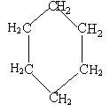
紧扣概念
CH₃CH₂CH₂OH能否发生消去反应？
生成不饱和化合物 CH₃CH=CH₂
CH₂—(CH₂)₄—CH₂
催化剂
—
—
H
Br
属消去反应吗？
不属于消去反应。
能否通过消去反应制备乙炔？用什么卤代烃？
能。以CH₂Br-CH₂Br与NaOH醇溶液或
CH₂OHCH₂OH与浓硫酸共热制备。

Slide 9
消去反应是X与βH的消去。
NaOH/C₂H₅OH
CH₃-CH-CH₂ CH₂=CH-CH₃ + HBr
△
Br H
NaOH/C₂H₅OH
CH₂-CH-CH-CH₃ CH₃-CH=CH –CH₃
H
Br
△
+ HBr
H
消去反应的主要产物
NaOH/C₂H₅OH
CH₂=CH-CH₂-CH₃
CH₂-CH-CH-CH₃
H
Br
△
+ HBr
H
消去反应的次要产物
查依采夫规则：消去反应的主要取向是X与含β- H少的H原子消去。消去反应的主要产物是双键碳原子上连有较多的取代基的烯烃。

Slide 10
CH₃
NaOH/C₂H₅OH
CH₃-CH₂-C- CH₂ –CH₂- CH₃
Br
△
写出其消去反应的产物，并指出主要产物。
注意：某些卤代烃因为“无β- H”不能发生消去反应。
不能发生消去反应。
如：CH₃-X
CH₃
CH₃
C(CH₃)₂
CH₃
CH₃ – C C C – CH₃
CH₃
Br
CH₃

Slide 11
二、卤代烃
烃分子中的氢原子被卤素原子取代后所生成的化合物
1、卤代烃分类
氟代烃 R-F
氯代烃 R-Cl
根据卤素不同分类
溴代烃 R-Br
碘代烃 R-I
一卤代烃 R-X CH₂=CH-CH₂-Br
根据卤素原子的数目分类
多卤代烃 CHCl₃ CCl₃CBr₃
饱和卤代烃 CH₃CH₂Br
根据烃基的不同进行分类
不饱和卤代烃 CH₂=CH-CH₂-Cl
Br
芳香卤代烃

Slide 12
2、卤代烃的物理性质
结构相似的卤代烃的沸点和相对密度的比较，碳原子越多，沸点越高，但相对密度越小。碳原子相同的卤代烃，支链越多，沸点越低，相对密度也越小。
沸点比较：CH₃-Cl < CH₃CH₂-Cl < CH₃CH₂CH₂-Cl
CH₃
CH₃CH₂CH₂CH₂-Cl >
CH₃CH₂CH-Cl
> CH₃-C-Cl
CH₃
CH₃
除CH₃Cl在常温下是气态外，其它一般是液态，都不溶于水。氯代烃密度比水小。溴代烃、碘代烃密度比水大。

Slide 13
3、卤代烃的化学性质
(1)能发生水解反应（在碱溶液中）
H₂O
R-X + NaOH R-OH + NaX
△
+
催化剂
+
Br
H₂O
OH
HBr
△
NaOH
CH₂-CH₂
CH₂-CH₂
+ 2HCl
+ 2H₂O
△
Cl Cl
OH OH
(2)能发生消去反应（强碱的醇溶液并加热）
醇
R-CH₂-CH₂-X + NaOH R-CH=CH₂+NaX+H₂O
△
CH₂-CH₂
醇
+ 2NaOH
CH=CH + 2NaCl
Cl Cl
△

Slide 14
4、卤代烃的制取
(1)、烷烃的卤代
光照
CH₄ + Cl₂ CH₃Cl + HCl
(2)、芳香烃的卤代
H
FeBr₃
+
Br—Br
Br
+
HBr↑

Slide 15
(3)、烯、炔烃、1，3 -丁二烯的加成
催化剂
CH₂ = CH –CH₃ + HBr CH₃ – CH – CH₃
Br
CH₂ = CH –CH₃ + Br₂ CH₂ – CH – CH₃
Br
Br
催化剂
CH CH + HCl CH₂ = CH—Cl
CH CH + 2Br₂ CHBr₂- CHBr₂
CH₂ = CH –CH =CH₂ + Br₂ CH₂- CH=CH--CH₂
Br
Br
CH₂ = CH –CH =CH₂ +2Br₂ CH₂- CH - CH- CH₂
Br
Br
Br
Br

Slide 16
(4)、烯烃和芳香烃的α-H的取代
α位
光照
CH₂=CH-CH₃ + Cl₂ CH₂=CH-CH₂-Cl + HCl
500℃-600 ℃
CH₃
+ Cl₂
CH₂ - Cl
+ HCl
(5)、醇的-OH的取代
△
R – OH + HBr R – Br + H₂O
△
CH₃–CH–OH+NaCl+H₂SO₄ CH₃-CH₂-Cl+NaHSO₄+H₂O
CH₃
CH₃

Slide 17
5、卤代烃的用途和环境保护
卤代烃在有机合成中起着桥梁作用；它可作溶剂、农药、致冷剂、灭火剂、麻醉剂和防腐剂。
氟氯烃被认为是安全无毒，一直作空调的制冷剂。但它上升到平流层，受到紫外光的照射，发生分解，氯原子引发臭氧的分解。而氯原子没有消耗。起催化作用，也可说氟氯烃是破坏臭氧层的催化剂和元凶。所以现在禁止生产含氟冰箱。
Cl
2O₃ 3O₂
氟氯烃
或 2O₃ 3O₂

Slide 18
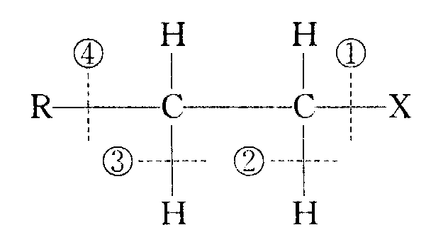
1.在卤代烃RCH₂CH₂X中化学键如右，则下列说法中正确的是( )
A.当该卤代烃发生水解反应时，被破坏的键是①和③
B.当该卤代烃发生消去反应时，被破坏的键是①和④
C.当该卤代烃发生水解反应时，被破坏的键是①
D.当该卤代烃发生消去反应时，被破坏的键是①和③
CD

Slide 19
2.组成为C₃H₆Cl₂的卤代烃，可能存在的同分异构
体有多少种( )
B
A.三种 B. 四种 C. 五种 D. 六种
Cl
Cl
CH—CH₂—CH₃
CH₃—C—CH₃
Cl
Cl
CH₂—CH—CH₃
CH₂—CH₂—CH₂
Cl
Cl
Cl
Cl

Slide 20
4.由2-溴丙烷为主要原料制取1,2-丙二醇时，需要经
过的反应类型是( )
A .加成——消去——取代
B .消去——加成——取代
C .取代——消去——加成
D .取代——加成——消去
B

Slide 21
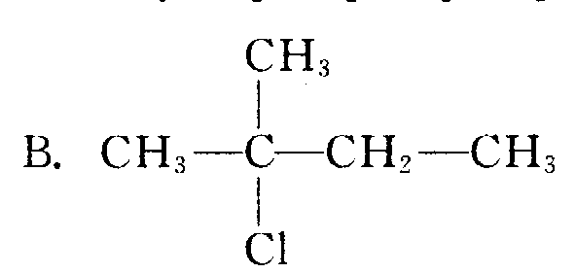
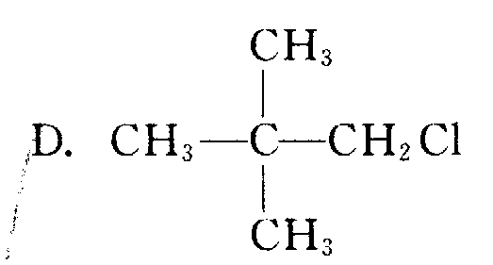
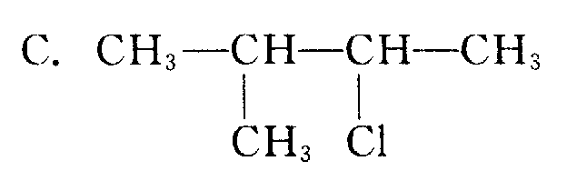
5.化合物X的分子式为C₅H₁₁Cl，用NaOH的醇溶液处理X，可得到分子式为C₅H₁₀的两种产物Y、Z；Y、Z经催化加氢都可得到2 - 甲基丁烷。则X的结构简式为
( )
BC
A．CH₃CH₂CH₂CH₂CH₂Cl

Slide 22
6.下列物质中不能发生消去反应的是(R表示烃基)( )
4.5.6
1）R —CH₂—CH₂ —OH
2）R —CH₂—CH₂ —X
R
3）R —CH—CH₂ —X
4）R —C—CH₂ —X
R
R
R
R
R
R
5）R —C—CH —C—R
6）R —C—C —CH—R
R
X
R
R
OH
R
（重点）消去反应发生的内在必备条件：一个碳原子上得有—X或—OH，与这个碳原子相邻的另一个碳原子上至少得有一个氢原子。

Slide 23
7. 1—溴丁烷分别和下列物质的溶液共热，各得到什么产物？写出反应方程式，并注明反应类型。
1）NaOH的水溶液
2） NaOH的乙醇溶液
解释：
NaOH
1）CH₃—CH₂—CH₂—CH₂ Br + H₂O CH₃—CH₂—CH₂— CH₂OH + HBr
△
1—丁醇
取代反应
NaOH的乙醇溶液
2）CH₃—CH₂—CH—CH₂ CH₃—CH₂—CH— CH₂ + HBr
△
H Br
1—丁烯
消去反应

Slide 24
8.以1-溴丁烷和必要的无机试剂为原料，制备1，2- 二溴丁烷 （CH₃CH₂CHCH₂），写出合成过程。
Br
Br
NaOH
CH₃CH₂CH₂CH₂ Br
CH₃CH₂CH₂CH₂ OH
水
浓硫酸
CH₃CH₂CH₂CH₂ OH
CH₃CH₂CH =CH₂
170⁰C
Br₂
CH₃CH₂CHCH₂
CH₃CH₂CH =CH₂
Br
Br

